Slide 1



BGM – Wirtschaftlicher Erfolg durch gesunde Mitarbeitende
Kickoff-Veranstaltung Arbeitszirkel BGM

Slide 2


Slide 3
Was haben wir heute vor?
Begrüßung
Ziele, Maßnahmen und Möglichkeiten des betrieblichen
Gesundheitsmanagements
Erfahrungsberichte von regionalen Unternehmen
Ausblick und nächste Schritte

Slide 4

Ziele, Maßnahmen und Möglichkeiten des betrieblichen Gesundheitsmanagement (BGM)
Grundlagen und Ausblick
30.05.2024

Slide 5
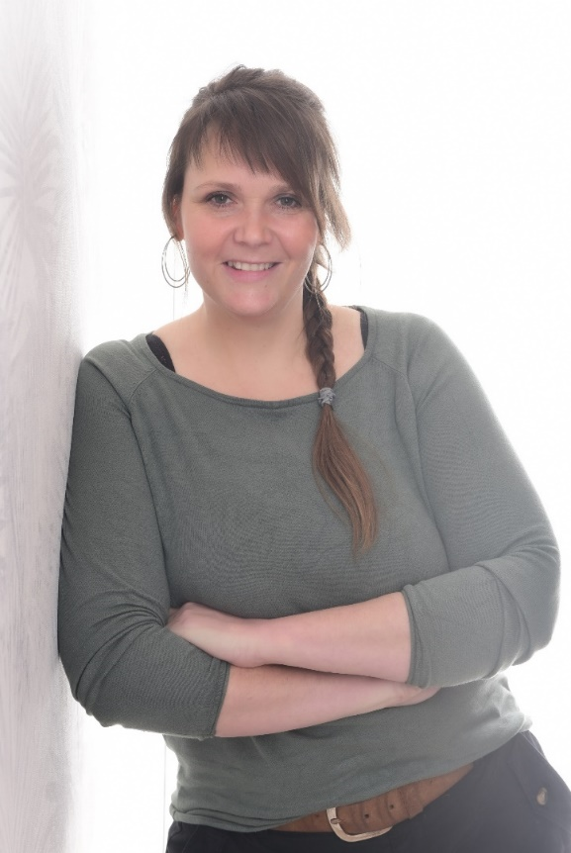
Finja Sandhop (M.A.)
• Gesundheitsmanagerin (Studium Prävention und Gesundheitsförderung)
• zertifizierte Resilienz- und
Stressbewältigungstrainerin
• Disability Managerin (CDMP)
• Fachkraft für Arbeitssicherheit (SiFa)
• angehende Change Agent
30.05.2024

Slide 6
Definition
Das Betriebliche Gesundheitsmanagement (BGM) ist
die systematische und strukturierte Entwicklung,
Planung
und Lenkung
gesundheitsförderlicher betrieblicher Strukturen und Prozesse.
30.05.2024

Slide 7
Ziele
Die Gesundheit der Mitarbeiter*innen soll nachhaltig und langfristig gefördert und erhalten werden.
Abbau von Risikofaktoren
Aufbau von Gesundheitsressourcen
30.05.2024

Slide 8
Ziele
Die Gesundheit der Mitarbeiter*innen soll nachhaltig und langfristig gefördert und erhalten werden.
Systematischer Aufbau gesundheitsförderlicher Strukturen im Unternehmen (VERHÄLTNIS)
Gezielte Maßnahmen, um die Arbeitnehmer*innen zu motivieren eigenverantwortlich gesundheitsbewusst zu agieren (VERHALTEN)
30.05.2024

Slide 9
Weiterführende Ziele
Unternehmen gestalten:
attraktiver Arbeitgeber/ Arbeitnehmerbindung
effiziente Arbeitsweisen/ stetige Organisationsentwicklung
Gesunde Führungskultur leben
Wirtschaftlichkeit und Produktivität steigern
30.05.2024

Slide 10
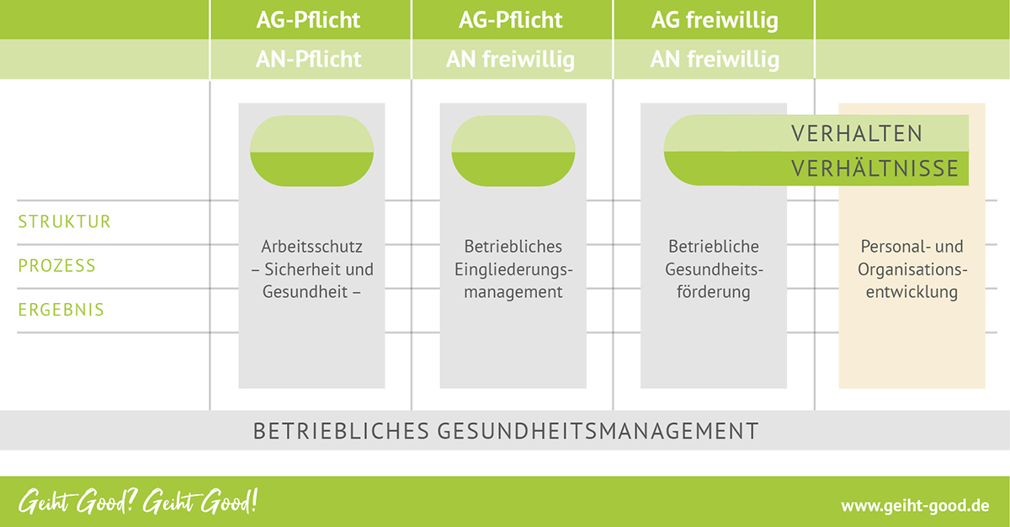
Die Säulen des BGM

Slide 11
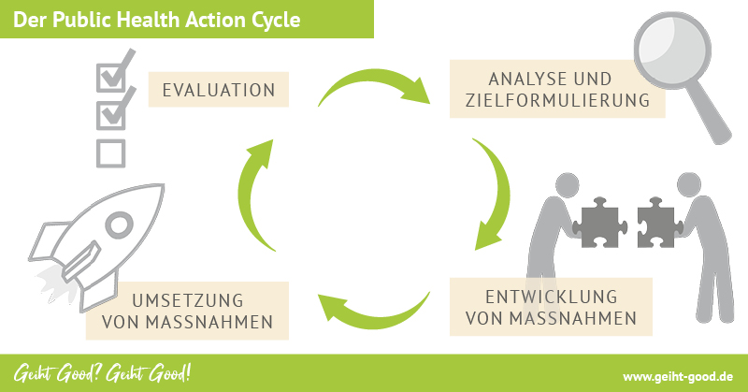
The neverending story…
https://www.umg.eu/karriere/betriebliches-gesundheitsmanagement/projekte/

Slide 12
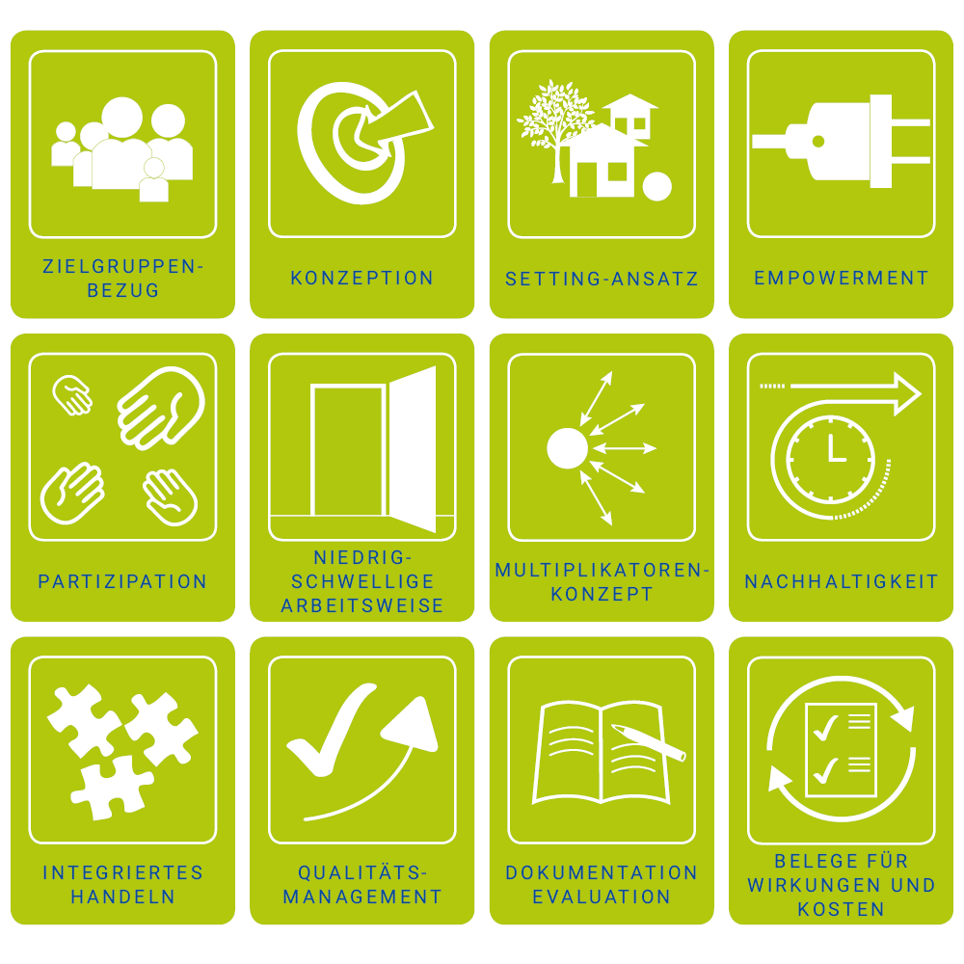
Maßnahmen strukturiert planen
Qualitätskriterien guter Praxis
30.05.2024
https://www.gesundheitliche-chancengleichheit.de/good-practice-kriterien/

Slide 13
Maßnahmen und Möglichkeiten
des Betrieblichen Gesundheitsmanagements
30.05.2024

Slide 14
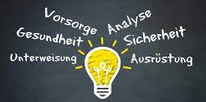
Arbeits- und Gesundheitsschutz
Gesetzliche Grundlage:
Arbeitsschutzgesetz (ArbSchG) mit Schutzzielen,
uvm.
Ziel:
menschengerechte Gestaltung der Arbeit
Kern des Arbeitsschutzes:
Psychische und physische Gefährdungsermittlung
30.05.2024
Grundbedürfnisse

Slide 15
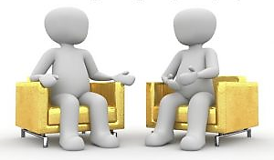
Betriebliches Eingliederungsmanagement
Gesetzliche Grundlage:
§ 167 Sozialgesetzbuch IX seit dem 01.05.2004
Ziel:
Arbeitsunfähigkeit überwinden,
mit Leistungen und Hilfen erneute Arbeitsunfähigkeit vorbeugen,
und den Arbeitsplatz erhalten!
Kern des BEM:
Fallmanagement im Sinne eines kooperativen Suchprozesses
30.05.2024
Grundbedürfnisse

Slide 16
Betriebliche Gesundheitsförderung
 | Verhaltensorientierte Maßnahmen | Verhältnisorientierte Maßnahmen
Ernährung | Ernährungskurse, Ernährungsberatung | Gesunde Kantinenkost, Betriebliche gesunde Ernährungsangebote
Bewegung / Ergonomie | Bewegungsangebote, Ergonomie-Beratung am Arbeitsplatz | Gesundheitsfördernde, ergonomische Arbeitsplatzgestaltung
Stressbewältigung | Aktives /Passives Entspannungstraining, Stressbewältigung | Konzentrations-/Stillarbeitsplätze, Gesundheitsgerechte Mitarbeiterführung
Suchtprävention | Raucherentwöhnung, Gesunder Umgang mit Alkohol | Rauchfreier und alkoholfreier Betrieb, Betriebliche Suchthelfer
Organisations- und Arbeitsgestaltung | Angebote zur gesunden Organisation- und Arbeitsgestaltung | Etablierung von Gesundheitszirkeln, bauliche Maßnahmen, Arbeitsplatzwechsel, flexible und individuelle Arbeitszeitmodelle, Homeoffice-Regelung, Kinderbetreuungsangebote
Unternehmenskultur | Führungskräfteschulung | Leitbild, transparente Kommunikation, Führungskultur, selbstorganisierte Teams

Slide 17

Gesundes Miteinander -
Führung ist das „A und O“
Führungskräfte sind größter Treiber für ein wirkungsvolles BGM.
Gesundheit muss von oben gewollt und von unten angenommen werden.
Führung ist gesundheitsrelevant.
30.05.2024

Slide 18
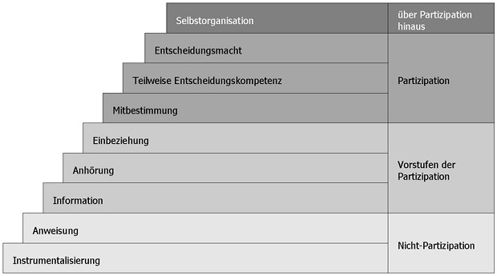
Partizipation – „Führen statt Steuern“
Das wichtigste Grundprinzip im BGM
30.05.2024
Stufen der Partizipation in der Gesundheitsförderung (Wright, Block, & von Unger, in: Wright 2010)

Slide 19
Partizipation – „Führen statt Steuern“
Das wichtigste Grundprinzip im BGM
Die Mitarbeiter*innen sind die Expert*innen in ihrer eigenen Lebenswelt!
30.05.2024
Stufen der Partizipation in der Gesundheitsförderung (Wright, Block, & von Unger, in: Wright 2010)

Slide 20
Interdisziplinarität als GAMECHANGER
Verbinden Sie die Pflicht
mit der Kür, bündeln Sie Ressourcen…
…so wird ihr BGM zum riesen Erfolg!
30.05.2024

Slide 21
Gibt es Fragen?
30.05.2024

Slide 22
Weitere Informationen finden Sie hier:
Hurrelmann, K., Klotz, T., Haisch, J. (Hrsg.) Lehrbuch Prävention und Gesundheitsförderung (4. vollständig überarbeitete Auflage, 2014). Bern: Hogrefe.
Iga.Report -- www.iga-info.de
Leitfaden Prävention. GKV-Spitzenverband
Liebrich, A. (2015). Gut geplant ist halb gewonnen – Kommunikation und Information zum BEM.
Matusiewicz, D. & Kaiser, L. (Hrsg.) Digitales Betriebliches Gesundheitsmanagement – Theorie und Praxis.(2018) Wiesbaden: Springer.
Matyssek, A.K. (2012) Führung und Gesundheit: Ein praktischer Ratgeber zur Förderung der psychosozialen Gesundheit im Betrieb (3. Edition). BoD – Books on Demand
Richter, R. (2014). Das Betriebliche Eingliederungsmanagement in 25 Praxisbeispielen (2. Aufl.). Bielefeldt: Wbv Media.
Riechert, I. & Habib, E. (2017). Betriebliches Eingliederungsmanagement bei Mitarbeitern mit psychischen Störungen
Rosenbrock, R. & Hartung, S. (Hrsg.) Handbuch Partizipation und Gesundheit. (2012). Bern: Hogrefe.
30.05.2024

Slide 23
Vielen Dank für Ihre Aufmerksamkeit!
30.05.2024
Notes:
Falls es im Anschluss noch Fragen gibt, kommen Sie gerne auf mich zu.
Vielen Dank für Ihre Aufmerksamkeit.

Slide 24



Erfahrungsberichte von regionalen Unternehmen

Slide 25
Ausblick und nächste Schritte
Themenfindung für die kommenden Veranstaltungen
Termin der kommenden Veranstaltung im Herbst 2024

Slide 26
Vielen Dank.
Schön, dass sie dabei waren!
Kickoff-Veranstaltung Arbeitszirkel BGM

